Slide 1
به نام خدا
ساختمان داده
جلسه اول (آموزش مجازی)
به همراه فایل صوتی
دکتر اسدی
1398/12/27

Slide 2
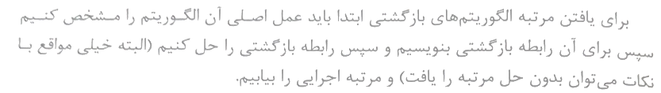
محاسبه زمان اجرای توابع بازگشتی
روش های زیادی برای حل روابط بازگشتی وجود دارد. در این درس، 3 روش جایگذاری، درخت بازگشت و قضیه اصلی برای حل روابط بازگشتی معرفی می شود.

Slide 3
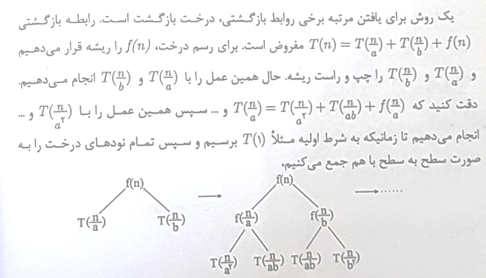
درخت بازگشت

Slide 4
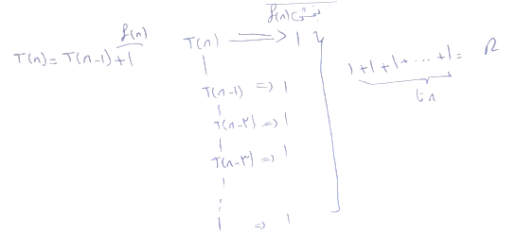
مثالی از حل رابطه بازگشتی با درخت

Slide 5
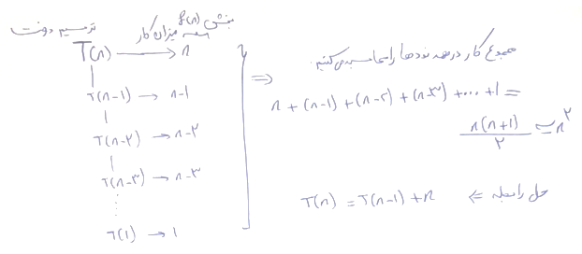
مثالی از حل رابطه بازگشتی با درخت

Slide 6
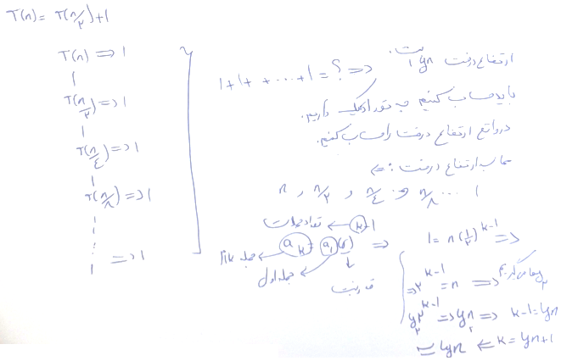
مثالی از حل رابطه بازگشتی با درخت
زمان اجرا برابر log n است.

Slide 7
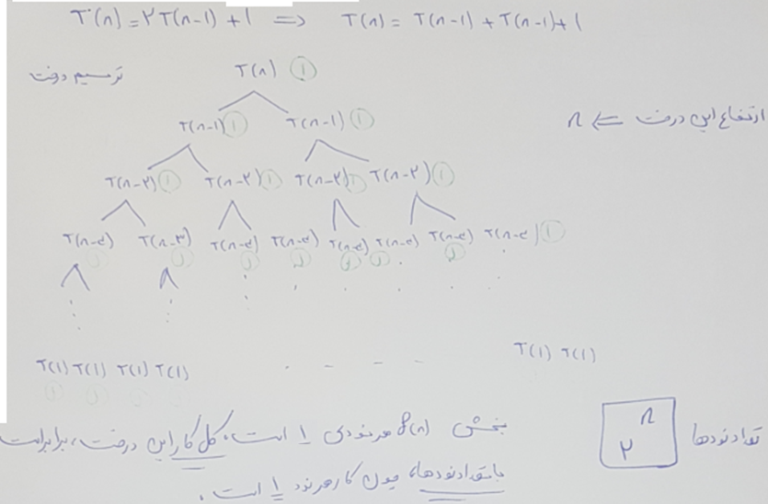
مثالی از حل رابطه بازگشتی با درخت

Slide 8
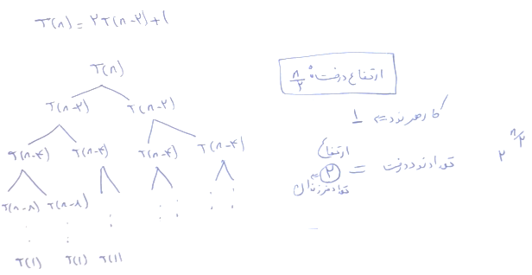
مثالی از حل رابطه بازگشتی با درخت

Slide 9
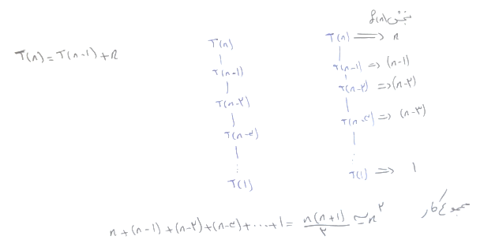
مثالی از حل رابطه بازگشتی با درخت

Slide 10
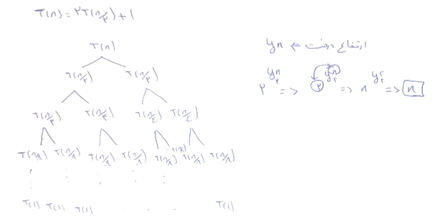
مثالی از حل رابطه بازگشتی با درخت
کار هر نود برابر 1 است، پس برای محاسبه زمان اجرا کافی است، تعداد نودها را حساب کنیم، که این تعداد برابر زمان اجرای رابطه بازگشتی می شود.
تعداد نودهای این درخت n است.

Slide 11
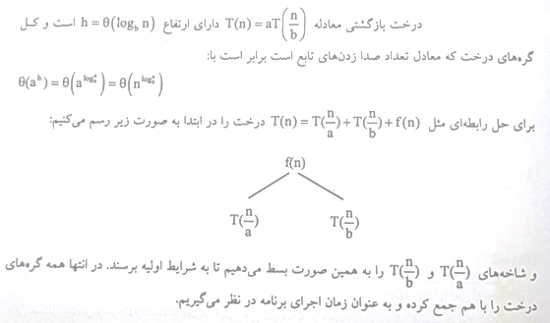
درخت بازگشت (تعریفی دیگر)

Slide 12
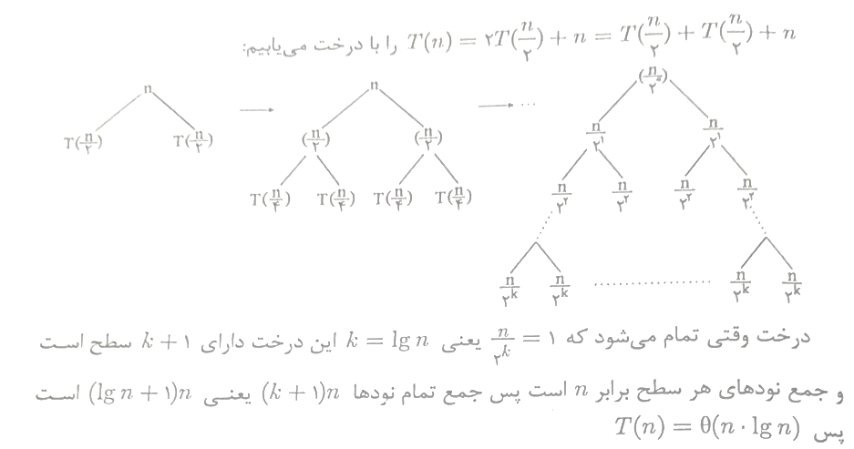
مثال
مجموع کار هر سطر برابر n است، و ارتفاع درخت log n است که زمان اجرا برابر n logn می شود.

Slide 13

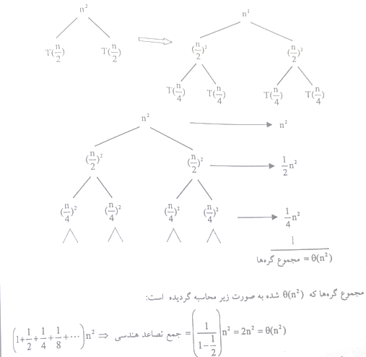
مثال:
مجموع کار هر سطر را حساب می کنیم.
چون مجموع کار هر سطر با هم مساوی نیست، نمی توانی بگوییم زمان اجرا برابر مجموع کار هر سطر ضربدر ارتفاع.
در این حالت باید کل هزینه را برای تمامی سطر ها جمع کنیم.

Slide 14
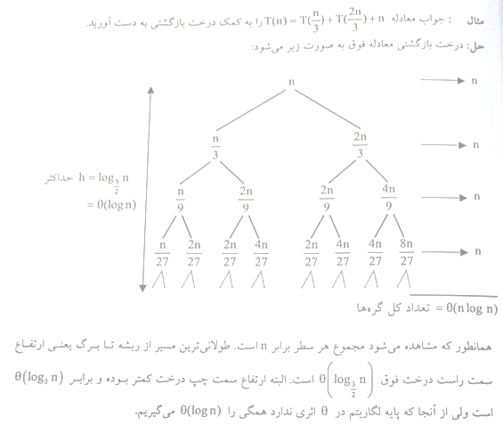

Slide 15
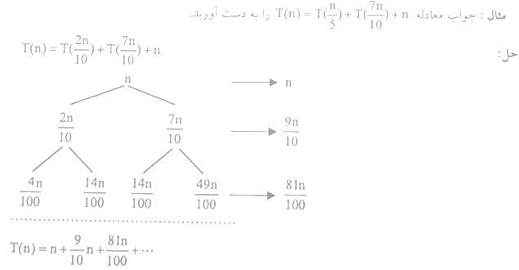


Slide 16
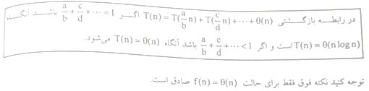
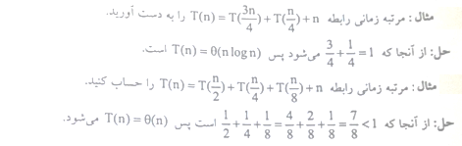
نکته:

Slide 17
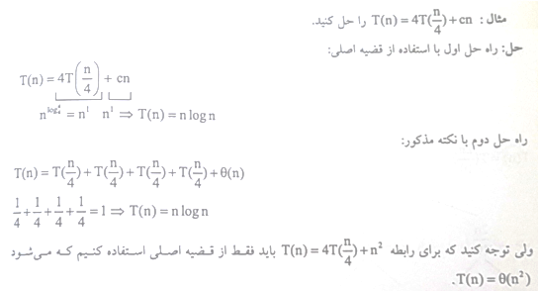

Slide 18
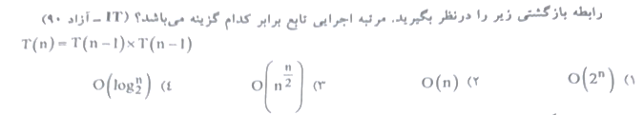
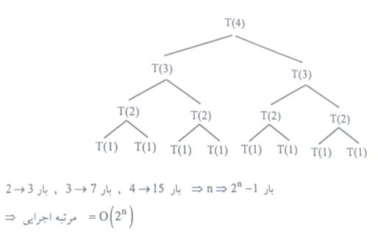
مثال:

Slide 19
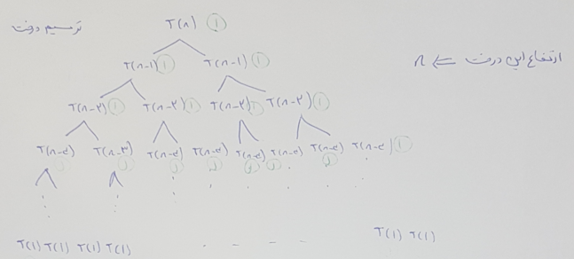
حل رابطه بازگشتی مثال قبل با روش درخت

Slide 20
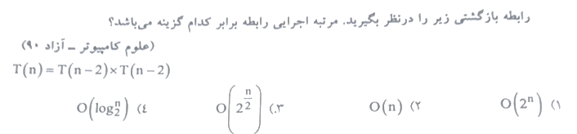

مثال:

Slide 21
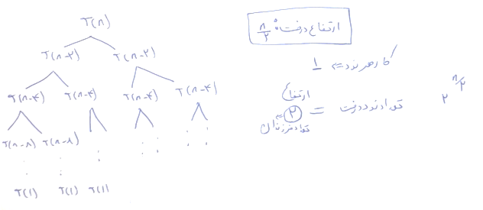
حل رابطه بازگشتی مثال قبل با روش درخت

Slide 22
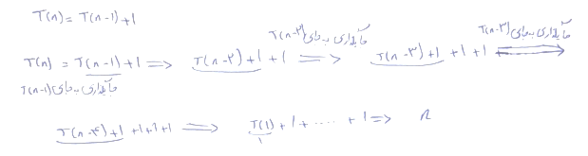
حل رابطه بازگشتی با روش جایگذاری

Slide 23
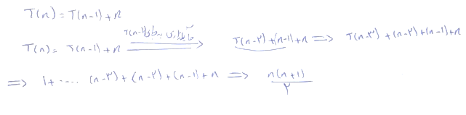
حل رابطه بازگشتی با روش جایگذاری

Slide 24
اغلب مطالب این اسلاید از دو کتاب ساختمان داده ها و طراحی الگوریتم آقای مقسمی اقتباس شده است.
موفق باشید

